Slide 1
Les reptiles
introduction

Slide 2
herpétologie (du grec ancien : ἑρπετόν herpetón, « qui rampe, reptile ») est la branche de l'histoire naturelle qui traite des amphibiens et des reptiles
groupe de vertébrés tétrapodes à température variable (ectothermes)
recouverts d'écailles et pondant des œufs amniotiques
inclut des animaux fossiles comme les dinosaures non aviens, les Ptérosaures, les Ichthyosaures et les Plésiosaures
groupe paraphylétique d'espèces semblables par les caractères de l'ectothermie et des écailles, mais dont le dernier ancêtre commun est aussi celui des oiseaux.

Slide 3
Dans sa définition traditionnelle, le groupe des Reptiles comprend quatre sous-groupes actuels :
les Crocodiliens : 31 espèces de crocodiles, gavials, caïmans et alligators ;
les Sphénodons : une espèce actuelle ;
les Squamates : environ 10 020 espèces de lézards (au sens large), serpents et amphisbènes (« lézards-vers ») ;
les Tortues : environ 340 espèces.

Slide 4
Les crocodiliens sont plus proches des oiseaux — ils partagent notamment la présence d'une membrane nictitante et d'un gésier — qu'ils ne le sont des lézards ou des tortues.
De plus, certains groupes fossiles autrefois considérés comme des « reptiles » possèdent des caractéristiques que n'ont pas les reptiles actuels : les ichtyosaures étaient vivipares, les ptérosaures étaient velus, les dinosaures ont révélé des formes à température constante (homéothermes) et, parmi eux, les théropodes à plumes ont donné naissance aux oiseaux
Le terme reptiles demeure néanmoins largement utilisé dans le langage courant et reste une classe dans la systématique évolutionniste, une école de taxonomie aujourd'hui minoritaire, mais toujours active.

Slide 5
Les premiers reptiles sont apparus sur Terre au Carbonifère supérieur, avec la naissance des amniotes. Premiers vertébrés à pouvoir s'affranchir du milieu aquatique, ils se sont rapidement diversifiés
Les reptiles sont aujourd'hui bien représentés, avec plus de 10 000 espèces répertoriées en 2024, localisées surtout à proximité des tropiques.

Slide 6
Classification fondée sur les fosses temporales
le terme reptile regroupe des animaux aux morphologies et caractéristiques anatomiques diverses, et qui n'ont que peu de caractéristiques en commun (d'où le rang taxonomique relativement élevé de classe). On observe par exemple de fortes variations de taille entre les représentants du groupe, dans lequel on retrouve les plus petits amniotes, des geckos du genre Sphaerodactylus, et des animaux comme le Crocodile marin qui peut atteindre une tonne. Les plus grands animaux que la Terre ait portés étaient également des reptiles, les dinosaures

Slide 7
Au xx^{e} siècle, les reptiles sont divisés en quatre sous-classes en fonction du nombre et de l'emplacement des fosses temporales (ouvertures appelées aussi fenêtres temporales) dans le crâne qu'elles allègent et qui permettent le passage, l'allongement et l'insertion de muscles qui actionnent la mandibule, en lien avec le développement de la fonction masticatoire.
Cette classification a été initiée en 1903 par Henry Fairfield Osborn (en se basant sur le radical grec ἀψίς / apsis, orbite ou arche, qui fait référence à ces fosses ou aux arcades osseuses qui les délimitent)^{[21]} et popularisée par les travaux d'Alfred Sherwood Romer divulgués dans son célèbre Vertebrate Paleontology^{[22],[23]}.
Ces quatre classes sont :
Anapsides — aucune ouverture sur chaque côté du crâne —Captorhinidae et chéloniens (tortues et apparentés) ;
Synapsides — une ouverture — pélycosaures et thérapsides (les « reptiles mammaliens », mammifères) ;
Euryapsides — une ouverture haute (polyphylétique) — Protorosaurus (premiers reptiles, ressemblant à de petits lézards) et les reptiles marins sauroptérygiens et ichthyosaures, cette sous-classe est nommée Parapsida dans les travaux d'Osborn ;
Diapsides — deux ouvertures — les dinosaures (et leurs descendants modernes, les oiseaux), les ptérosaures et la plupart des reptiles actuels, dont les lézards, les serpents et les crocodiliens.

Slide 8
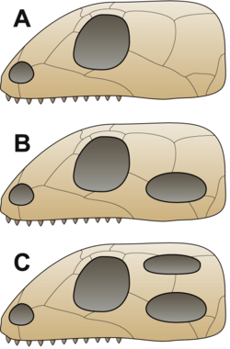
Schéma du crâne en vue de profil. Configuration :
A : anapside
B : synapside
C : diapside

Slide 9
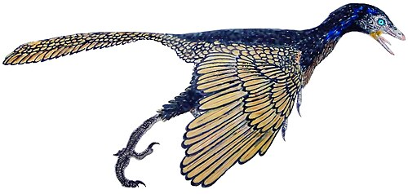
Archaeopteryx lithographica (Archaeopterygiformes)

Slide 10
Les Tortues
groupe très ancien de reptiles, qui comprend aujourd'hui environ 340 espèces réparties dans 16 familles.
carapace qui les protège des prédateurs, composée d'un plastron sur la face ventrale et d'une dossière sur le dessus du corps, reliés sur les côtés par deux ponts osseux
constituée de plaques osseuses et d'écailles reliées au squelette de l'animal
dépourvues de dents mais possèdent un bec corné leur permettant de trancher les aliments, carnés comme végétaux
colonisé différents milieux, puisque l'on trouve parmi elles des tortues terrestres mais également des tortues aquatiques affectionnant l'eau douce et des tortues marines qui vivent la plupart du temps en pleine mer, et ne reviennent sur la terre ferme que pour pondre leurs œufs
Leur ordre est constitué de deux groupes principaux:
  les pleurodires, tortues de l'hémisphère sud qui ont notamment la particularité de rentrer leur tête en formant un S avec leur cou,
  les cryptodires, qui rentrent leur tête sans changer son orientation, et qui regroupent la plupart des tortues terrestres et quelques amphibies, et toutes les espèces marines
Ces dernières ont connu un plus grand succès, plus nombreuses et remplaçant souvent les pleurodires].

Slide 11
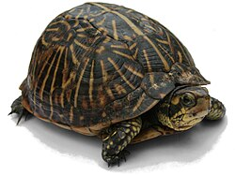
Un testudiné, ici une Tortue tabatière.

Slide 12
Les Sphénodons
ne sont plus représentés aujourd'hui que par une espèce appartenant au genre Sphenodon.
L'ordre des Rhynchocephalia était florissant il y a 200 millions d'années
possèdent un troisième œil et représentent un témoignage de la séparation des lignées ayant abouti aux lépidosauriens (dont les lézards, serpents et sphénodons font partie) d'une part et aux archosauriens (oiseaux et crocodiliens, entre autres) d'autre part.
L'espèce subsistant aujourd'hui est endémique de Nouvelle-Zélande.
constitue la branche divergeant le plus précocement dans l'arbre phylogénétique des lépidosauriens.
Le cerveau et le mode de locomotion présentent des états de caractères ancestraux d'amphibiens et l'organisation du cœur est plus simple que chez les squamates

Slide 13
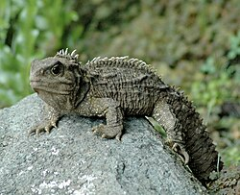
Sphénodon ou Tuatara, appartenant à l'ordre des rhynchocéphales

Slide 14
Les Squamates
groupe qui compte la plus grande diversité d'espèces avec environ 9 000 espèces
Ils regroupent des animaux qui ont la particularité de changer régulièrement de peau en muant par lambeau, voire en laissant l'intégralité de leur vieille peau derrière eux. On les répartit en cinq sous-ordres :
Amphisbaenia (environ 190 espèces réparties en 6 familles) — les lézards-vers
  absence de pattes
  ont un corps allongé avec une queue brève qui ressemble à la tête
  n'ont pas d'oreilles et les yeux sont profondément enfoncés, couverts avec de la peau et des écailles
  Leur couleur rosée peut faire ressembler ces animaux à des vers de terre
  relativement mal connus du fait de leur mode de vie fouisseur.
Autarchoglossa — les lézards lacertidés, les varans, les orvets et les serpents de verre.
  tétrapodes, dont les membres ont régressé chez les orvets et les serpents de verre
  Ceux-ci se distinguent tout de même des serpents par la présence d'une oreille externe et de paupières.
Gekkota — les geckos,
  animaux tétrapodes dont de nombreux représentants sont munis de setæ sous les pattes qui leur permettent de grimper sur toutes les surfaces, quelle que soit leur inclinaison et même sur les plus lisses
Iguania — les iguanes et les caméléons,
  semi-arboricoles, terrestres ou marins, qui se nourrissent principalement de végétaux et d'insectes.
Serpentes (environ 3 600 espèces réparties en 27 familles) — les serpents,
  animaux apodes qui se déplacent sur le sol en rampant grâce aux contractions de leurs côtes
  Un certain nombre d'entre eux sont équipés de crochets à venin qui rendent leur morsure très douloureuse et potentiellement mortelle

Slide 15
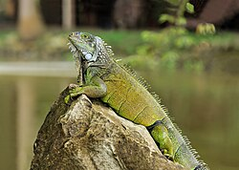
Un iguane vert, de l'ordre des squamates

Slide 16
Les Crocodiliens
forment un groupe de 31 espèces réparties en trois groupes les Crocodylidae (crocodiles et faux-gavials), les Alligatoridae (alligators et caïmans)
    les Gavialidae (gavials).
adaptés à la vie aquatique.
ont
  un corps oblong fortement aplati
  des pattes semi-palmées placées latéralement qui leur permettent de se déplacer en faisant traîner leur corps sur le sol
  une longue queue garnie d'écailles et une large tête avec un long museau plat qui leur permet de rester immergés à l'exception de leur nez et leurs yeux.
Ces animaux sont les reptiles les plus proches des oiseaux.
ont une anatomie plus complexe que la plupart des autres espèces, notamment au niveau de la circulation sanguine avec leur cœur à quatre cavités
font partie des seuls reptiles à développer des relations sociales évoluées avec la mise en place d'une hiérarchie dans le groupe, et à avoir un véritable comportement maternel

Slide 17
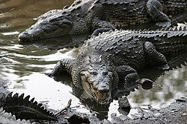
Un crocodilien, le Crocodile américain

Slide 18
Anatomie et morphologie
Le taxon des reptiles étant paraphylétique, il ne regroupe pas tous les animaux qui descendent d'un même ancêtre commun. Autrement dit, d'un point de vue strictement temporel, les oiseaux sont plus proches des crocodiliens que ces derniers ne le sont des lézards. On retrouve donc des caractéristiques communes aux oiseaux et aux crocodiliens qui sont absentes chez les tortues, les lézards et les serpents. En outre le dernier ancêtre commun à toutes ces espèces est très éloigné, par conséquent le terme reptile regroupe des animaux aux morphologies et caractéristiques anatomiques diverses, et qui n'ont que peu de caractéristiques en commun (d'où le rang taxonomique relativement élevé de classe). On observe par exemple de fortes variations de taille entre les représentants du groupe, dans lequel on retrouve les plus petits amniotes, des geckos du genre Sphaerodactylus, et des animaux comme le Crocodile marin qui peut atteindre une tonne. Les plus grands animaux que la Terre ait portés étaient également des reptiles, les dinosaures

